Slide 1
Bài 7, 8
Bài toán đường đi ngắn nhất

Slide 2
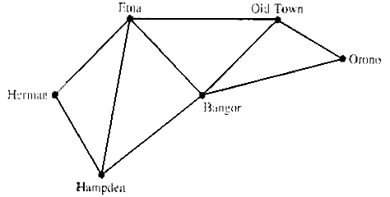
Các khái niệm mở đầu
Bài toán: Cho G = <V,E> là đồ thị có trọng số. s và t là 2 đỉnh của đồ thị. Hãy tìm đường đi có tổng trọng số nhỏ nhất từ s đến t.
VD:
Đường đi ngắn nhất từ Etna đến Oldtown là:
Etna – Bangor – Orono – OldTown
Đường đi ngắn nhất từ Hermae đến Etna là:
Hermae – Hampdea – Bangor - Etna
20
5
15
15
3
9
9
5
5

Slide 3
Các khái niệm mở đầu (tt)
1
10
2
5
7
20
9
- 6
9
4
3
4
5
Tìm đường đi ngắn nhất từ đỉnh 3 đến đỉnh 5
  Trả lời: 3 – 4 – 2 – 5 ??? Độ dài 11 là ngắn nhất ???
  Đường đi này thì sao? Độ dài là bao nhiêu?
  3 – 4 – 2 – 5 – 2 – 5
  Đường đi trên đã ngắn nhất chưa???

Slide 4
Các khái niệm mở đầu (tt)
Điều kiện để bài toán có lời giải:
  Phải tồn tại đường đi từ s đến t:
    Đồ thị vô hướng liên thông
    Đồ thị có hướng liên thông mạnh
    Đồ thị vô hướng, s và t nằm trong cùng một thành phần liên thông
    Đồ thị có hướng, có tồn tại đường đi từ s đến t
  Trong đồ thị không tồn tại chu trình âm
    Đồ thị có hướng: không tồn tại chu trình âm.
    Đồ thị vô hướng: không tồn tại cạnh âm.
1
5
2
7
3
- 3
6
2
8
4
1
5
6

Slide 5
Đường đi ngắn nhất xuất phát từ 1 đỉnh
Nhận xét:
  Nếu v là đỉnh trung gian trên đường đi ngắn nhất từ s đến t thì đường đi từ s đến v phải là ngắn nhất và đường đi từ v đến t cũng phải là ngắn nhất.
  Do đó, để tối ưu, người ta mở rộng bài toán tìm đường đi ngắn nhất từ một đỉnh đến tất cả các đỉnh còn lại của đồ thị.
s
v
t
…
X
…
…

Slide 6
Đường đi ngắn nhất xuất phát từ 1 đỉnh (tt)
Ý tưởng chung của các thuật toán tìm đường đi ngắn nhất.
  Dò tìm bằng cách thử đi qua các đỉnh trung gian
  Nếu phát hiện đường đi qua đỉnh trung gian ngắn hơn đường đi hiện tại thì sẽ cập nhật đường đi mới, đồng thời chỉnh sửa các thông tin liên quan.
  Sử dụng hai mảng để lưu trữ tạm thời:
    Mảng d[v]: Lưu trữ độ dài đường đi ngắn nhất hiện tại từ s đến v.
    Mảng T[v]: Lưu trữ đỉnh nằm trước v trên đường đi ngắn nhất hiện tại.

Slide 7
Đường đi ngắn nhất xuất phát từ 1 đỉnh (tt)
Ý tưởng chung của các thuật toán tìm đường đi ngắn nhất (tt):
Truoc[v]
X
s
d[v]
v
…
…
c[u,v]
u
d[u]
if d[v] > d[u] + c[u,v] then
{ d[v] = d[u] + c[u,v];
Truoc[v] = u; }

Slide 8
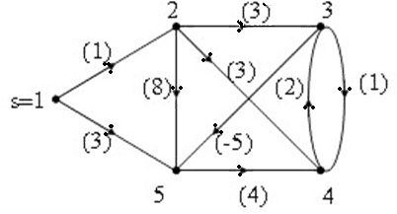
Thuật toán Ford-Bellman
  (* Khởi tạo *)
  for v ∈ V do
    Begin
      d[v]:=c[s,v];
      Truoc[v]:=s;
    End;
  (* Bắt đầu *)
  d[s]:=0;
  for k:=1 to n-2 do
    for v ∈ V\{ s} do
      for u ∈ V do
        if d[v] > d[u] +a[u,v] then
        Begin
        d[v]:=d[u]+c[u,v];
        Truoc[v]:=u;
        End;
k | 1 | 2 | 3 | 4 | 5
 | 0,1 | 1,1 | ∞ ,1 | ∞ ,1 | 3,1
1 | 0,1 | 1,1 | 4,2 | 4,2 | -1,3
2 | 0,1 | 1,1 | 4,2 | 3,5 | -1,3
3 | 0,1 | 1,1 | 4,2 | 3,5 | -1,3

Slide 9
Thuật toán Ford-Bellman (tt)
Cây kết quả:
1
2
3
k | 1 | 2 | 3 | 4 | 5
 | 0,1 | 1,1 | ∞ ,1 | ∞ ,1 | 3,1
1 | 0,1 | 1,1 | 4,2 | 4,2 | -1,3
2 | 0,1 | 1,1 | 4,2 | 3,5 | -1,3
3 | 0,1 | 1,1 | 4,2 | 3,5 | -1,3
5
4

Slide 10
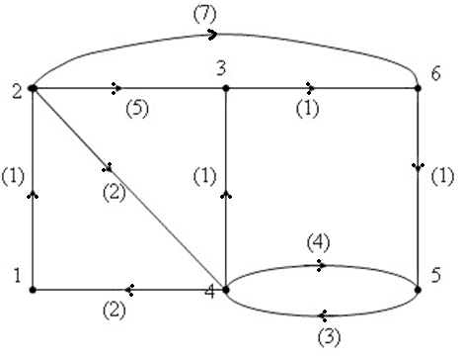
Thuật toán Ford – Bellman (tt)
k | 1 | 2 | 3 | 4 | 5 | 6
 | 0,1 | 1,1 | ∞ ,1 | ∞ ,1 | ∞,1 | ∞,1
1 | 0,1 | 1,1 | 6 ,2 | 3 ,2 | 7,4 | 7,3
2 | 0,1 | 1,1 | 4 ,4 | 3 ,2 | 7,4 | 5,3
3 | 0,1 | 1,1 | 4 ,4 | 3 ,2 | 6,6 | 5,3
4 | 0,1 | 1,1 | 4 ,4 | 3 ,2 | 6,6 | 5,3
S = 1

Slide 11
Ford-Bellman (tt)
Cây kết quả
1
2
4
k | 1 | 2 | 3 | 4 | 5 | 6
 | 0,1 | 1,1 | ∞ ,1 | ∞ ,1 | ∞,1 | ∞,1
1 | 0,1 | 1,1 | 6 ,2 | 3 ,2 | 7,4 | 7,3
2 | 0,1 | 1,1 | 4 ,4 | 3 ,2 | 7,4 | 5,3
3 | 0,1 | 1,1 | 4 ,4 | 3 ,2 | 6,6 | 5,3
4 | 0,1 | 1,1 | 4 ,4 | 3 ,2 | 6,6 | 5,3
3
6
5

Slide 12
Thuật toán Ford-Bellman (tt)
Nhận xét:
  Áp dụng được cho mọi trường hợp
  Chi phí tính toán lớn do dùng 3 vòng lặp lồng nhau
  Thường lãng phí một số bước sau cùng
Cải tiến:
  Không thể cải tiến tốt hơn cho trường hợp tổng quát
  Chỉ có thể làm tốt hơn cho một số trường hợp riêng

Slide 13
Thuật toán Dijsktra (tt)
Nhận xét về FordBell man:
  Kết quả của bảng đã ổn định từ sớm
  Trên một dòng, giá trị d nhỏ nhất không thay đổi về sau nếu trọng số các cạnh là không âm
k | 1 | 2 | 3 | 4 | 5 | 6
 | 0,1 | 1,1 | ∞ ,1 | ∞ ,1 | ∞,1 | ∞,1
1 | 0,1 | 1,1 | 6 ,2 | 3 ,2 | 7,4 | 7,3
2 | 0,1 | 1,1 | 4 ,4 | 3 ,2 | 7,4 | 5,3
3 | 0,1 | 1,1 | 4 ,4 | 3 ,2 | 6,6 | 5,3
4 | 0,1 | 1,1 | 4 ,4 | 3 ,2 | 6,6 | 5,3

Slide 14
Thuật toán Dijkstra
Chú ý: thuật toán này chỉ dùng cho đồ thị không có cạnh âm.
Ý tưởng:
  Do không có cạnh âm nên tại mỗi bước, sẽ có một đỉnh mà thông tin về nó sẽ không thay đổi về sau
  Tại mỗi bước, ta không cần phải kiểm tra qua tất cả các đỉnh trung gian, mà chỉ thực hiện như sau:
    Chọn một đỉnh u có giá trị d[u] nhỏ nhất
    Chọn u làm đỉnh trung gian để xác định các bước kế tiếp

Slide 15
Thuật toán Dijsktra (tt)
(* Khởi tạo *)
for v ∈ V do
Begin
d[v]:=a[s,v];
Truoc[v]:=s;
End;
d[s]:=0; T:=V\{s} ; (* T là tập các đỉnh chưa cố định *)
(* Bước lặp *)
while T <> ∅ do
Begin
Tìm đỉnh u ∈ T thoả mãn d[u]=min{d[z]:z∈T};
T:=T\{u} ; (* Cố định nhãn của đỉnh u*)
For v∈ T do
If d[v]>d[u]+a[u,v] then
Begin
d[v]:=d[u]+a[u,v];
Truoc[v]:=u;
End;
End;
k | 1 | 2 | 3 | 4 | 5 | 6
 | 0,1 | 1,1* | ∞ ,1 | ∞ ,1 | ∞,1 | ∞,1
1 |  |  | 6 ,2 | 3 ,2* | ∞,1 | 8,2
2 |  |  | 4 ,4* |  | 7,4 | 8,2
3 |  |  |  |  | 7,4 | 5,3*
4 |  |  |  |  | 6,6*

Slide 16

Thuật toán Dijsktra (tt)
1
2
k | 1 | 2 | 3 | 4 | 5 | 6
 | 0,1 | 1,1* | ∞ ,1 | ∞ ,1 | ∞,1 | ∞,1
1 |  |  | 6 ,2 | 3 ,2* | ∞,1 | 8,2
2 |  |  | 4 ,4* |  | 7,4 | 8,2
3 |  |  |  |  | 7,4 | 5,3*
4 |  |  |  |  | 6,6*
4
3
6
5

Slide 17
Đường đi ngắn nhất giữa tất cả cặp đỉnh
Thuật toán Floyd:
  Đầu vào: Ma trận kề trọng số A
  Đầu ra:
    Ma trận đường đi ngắn nhất: d
    Ma trận lưu đỉnh trước đó trên đường đi: p

Slide 18
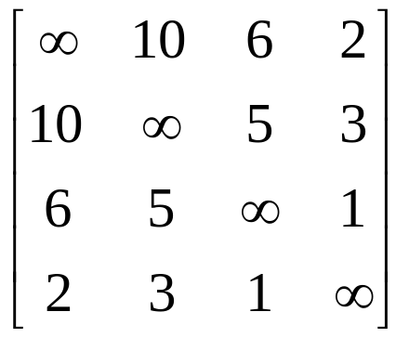
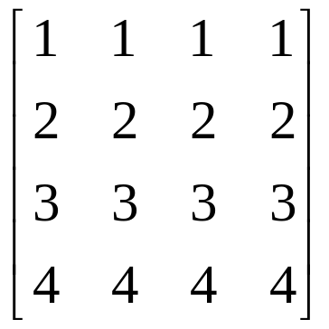
Thuật toán Floyd (tt)
// Khởi tạo
For i:=1 to n do
For j:=1 to n do
{ d[i,j] := a[i,j];
p[i,j] := i;
}
// Bước lặp
For k:=1 to n do
For i:=1 to n do
For j:=1 to n do
If (d[i,j] > d[i,k] + d[k,j])
{ d[i,j] := d[i,k] + d[k,j];
p[i,j] := p[k,j];
}
1
10
2
3
2
6
5
1
4
3
Ma trận d
Ma trận p

Slide 19
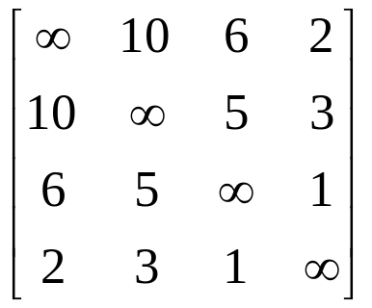
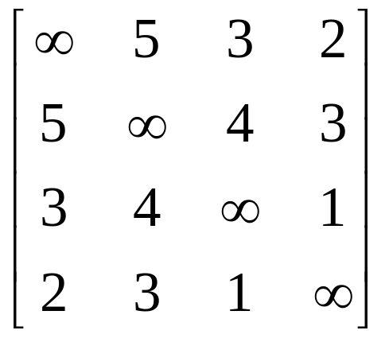
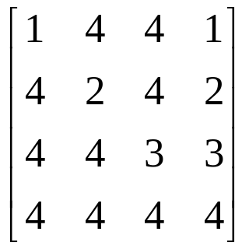
Thuật toán Floyd (tt)
1
10
2
3
Khởi tạo
6
2
5
1
4
3
Ma trận d
Ma trận p
k=1
k=3
k=2
k=4

Slide 20

Thuật toán Floyd (tt)
1
10
2
3
2
6
5
1
4
3
Đọc đường đi:
  Từ 1 đến 3:
    Trước 3 là p[1,3] = 4. Vậy 4 là đỉnh nằm trước 3 trên đường đi này.
    Trước 4 là p[1,4] = 1. Vậy 1 là đỉnh nằm trước 4 trên đường đi này.
    Dừng. Đường đi là: 1 – 4 – 3 với độ dài là d[1,3] = 3
  Tương tự, đường đi ngắn nhất từ 3 đến 2 là: 3 – 4 – 2 với độ dài là p[3,2] = 4

